Slide 1

▶
YouTube
急上昇ランキング
TOP 5
2026年10月16日
ずんだもんと一緒に見ていくのだ！

Slide 2

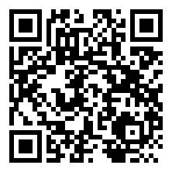
#5
Grand Theft Auto VI Launch Trailer
📺 Rockstar Games
👁 2173万回 👍 136万
▲ QRコードで視聴

Slide 3

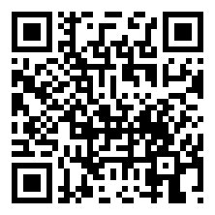
#4
うららか
📺 Da-iCE - Topic
👁 6万回 👍 3,098
▲ QRコードで視聴

Slide 4

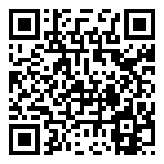
#3
この動画で過去1の奇跡が起こります
📺 GON
👁 51万回 👍 1万
▲ QRコードで視聴

Slide 5

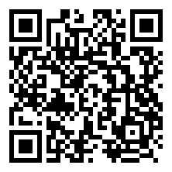
#2
「なぜアスランをドラァグクイーンに？」ネットフリックス映画「ナルニア：魔術師のお…
📺 プク太の世界時事ニュース
👁 16万回 👍 3,903
▲ QRコードで視聴

Slide 6
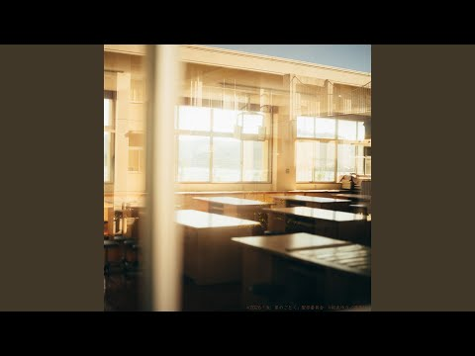
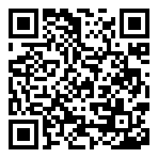
🏆 NO.1 🏆
You, Like a Star
📺 Radwimps - Topic
👁 8万回 👍 2,424
▲ QRコードで視聴

Slide 7
以上！
YouTube急上昇
TOP5でした！
チャンネル登録・
いいね！よろしくなのだ🌿
また明日もお楽しみに！

